Slide 1
￼第３回LAMMPS入門講習会
2019年11月29日（金） RIST東京事務所
高度情報科学技術研究機構（RIST）
利用支援部 吉澤香奈子

Slide 2
Outline
MateriApps LIVE!の設定
LAMMPSについて
力場（ポテンシャル）について
実行時エラー
LAMMPSのexamplesの実行
melt, micelle, colloid を実行する
計算結果をVMDで可視化する
micelle と colloid を3次元化する
サイズを大きくした計算
restartを行う
HPCIにプリインストールされたアプリ情報
付録

Slide 3

MateriApps LIVE! とは？
MateriApps LIVE! ウェブサイト http://cmsi.github.io/MateriAppsLive/
仮想マシン(VirtualBox)上で直接ブートできるDebian Linux
Windows、Macなどで利用可
インストール作業なしで物質科学アプリを実行できる
最新版: バージョン2.3 (2019年5月14日公開) 本講習会では、最新版を用いる。
MateriAppsで紹介している公開アプリ・ツールを収録
abinit, AkaiKKR, ALPS, CP2K, Feram ,ERmod, DCore, DSQSS, HΦ, LAMMPS, mVMC, OpenMX, Quantum ESPRESSO, SMASH, xTAPP 等
ParaView, Tapioca, VESTA, VMD, XCrysDen…
GAMESS, VMDには自動インストーラーを準備
MateriApps LIVE!サイトからダウンロード可能
2013年7月以来、4500+コピーを配布
MateriApps, 2013-2017. All rights reserved.

Slide 4
必要なファイルのダウンロード
VirtualBox インストーラ: VirtualBox-*-OSX.dmg, VirtualBox-*-Win.exe (https://www.virtualbox.org/wiki/Downloads からダウンロード可)
MateriApps LIVE! VitualBox 仮想ディスクイメージ: MateriAppsLive-*-i386.ova (http://sourceforge.net/projects/materiappslive/files/ からダウンロード可)
ドキュメント README.html, README-en.html https://github.com/cmsi/MateriAppsLive/wiki/MateriAppsLive-ova
MateriApps, 2013-2017. All rights reserved.

Slide 5
VirtualBox からの起動方法
USB メモリのファイルをパソコンに差し込む
インストーラをダブルクリックして VirtualBox をインストール
Windows版: VirutalBox-*-Win.exe
Mac版: VirtualBox-*-OSX.dmg
途中の質問には適当に答える
MateriApps LIVE! のインポート
MateriAppsLive-2.3-amd64.ova をダブルクリック
VirtualBox が起動してインポート画面が開くので、「インポート」ボタンを押す
2〜3分かかるが完了するとマネージャーが起動
ホスト (ホストOS) : もともと動いている OS (Windows、Mac OS X など)のこと
仮想マシン (ゲストOS) : VirtualBox の中で動いている OS (= MateriApps LIVE!)
MateriApps, 2013-2017. All rights reserved.

Slide 6
VirtualBox の設定
設定: 不要なポップアップメッセージを非表示にする
Windows: USBメモリからコピーした vbconfig.bat をダブルクリック
Mac OS X: vbconfig.command をダブルクリック あるいはターミナルで「sh vbconfig.command」を実行
設定: ホストOSのディスクに仮想マシンからアクセスできるように
VirtualBox マネージャー画面で MateriAppsLive-* を選択し「設定」
「共有フォルダー」タブを開き、右側の「+」(新規共有フォルダーを追加します)をクリック
「フォルダーのパス」の右側の「ｖ」マークをクリックし、「その他」を選択。さきほどUSBメモリからコピーしたフォルダーを選択する
「自動マウント」をチェックし「OK」⇒ さらに「OK」
仮想マシンを起動すると、3で選択したフォルダが、/media/sf_... の下に見える
MateriApps, 2013-2017. All rights reserved.

Slide 7
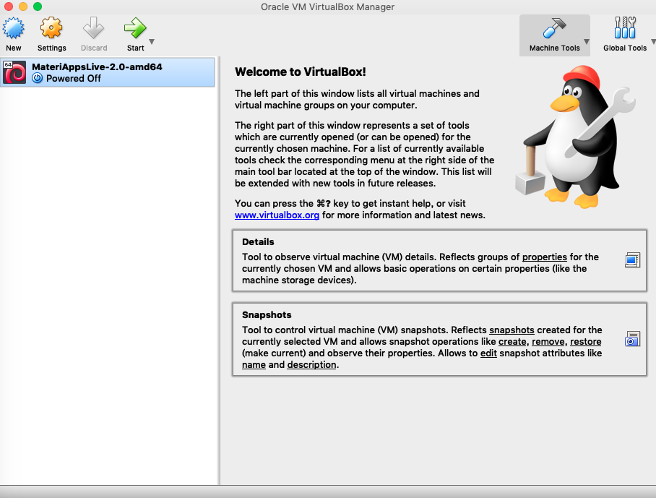
VirtualBox からの起動
「MateriAppsLive…」を選択
起動ボタンを押す
ログイン画面がでるまでそのまま待つ
MateriApps, 2013-2017. All rights reserved.

Slide 8
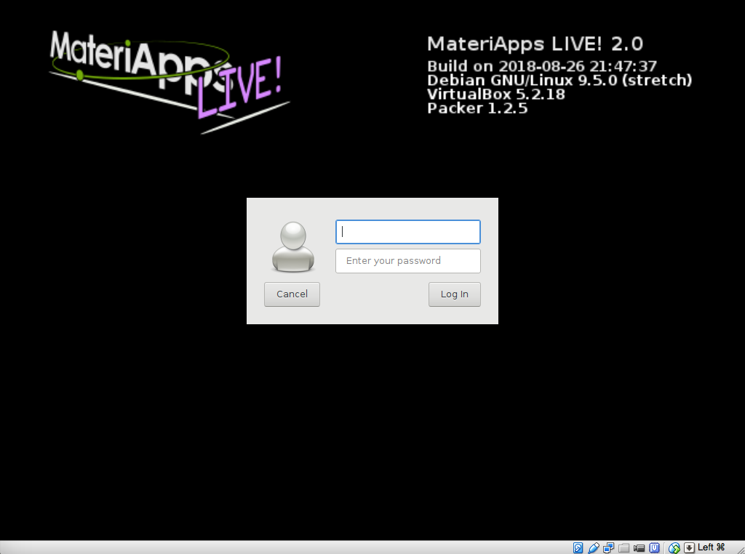
MateriApps LIVE! へのログイン
しばらすると下の画面のようなログイン画面が表示される
下記の情報を使ってログイン
ユーザ名(login): user
パスワード(password): live
MateriApps, 2013-2017. All rights reserved.

Slide 9
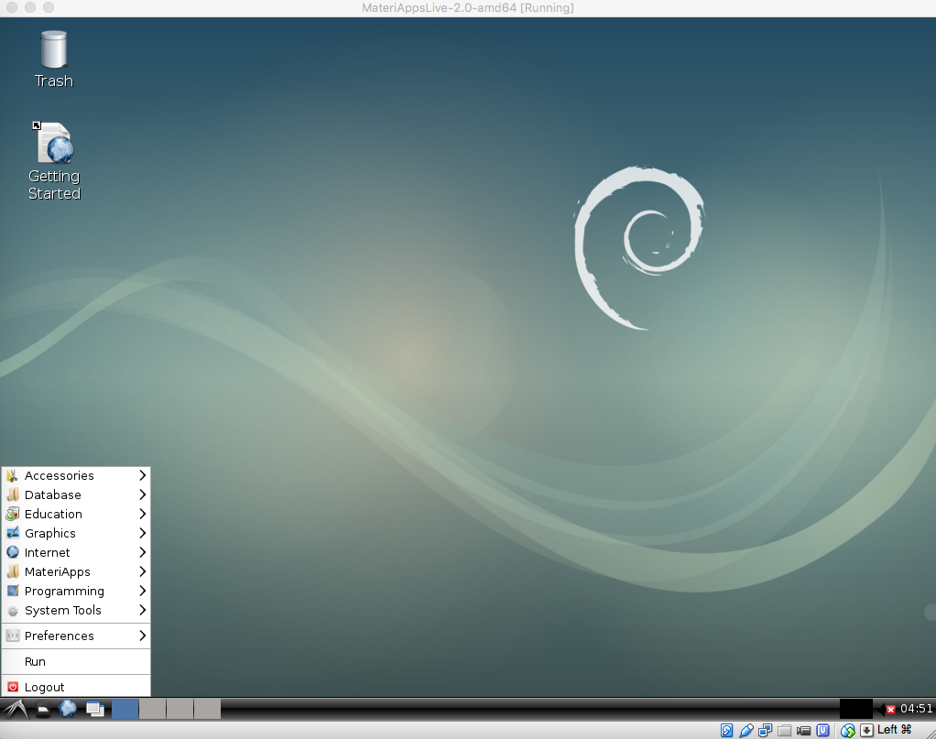
スタートメニュー
スタートメニュー
MateriApps, 2013-2017. All rights reserved.

Slide 10
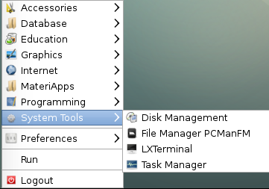
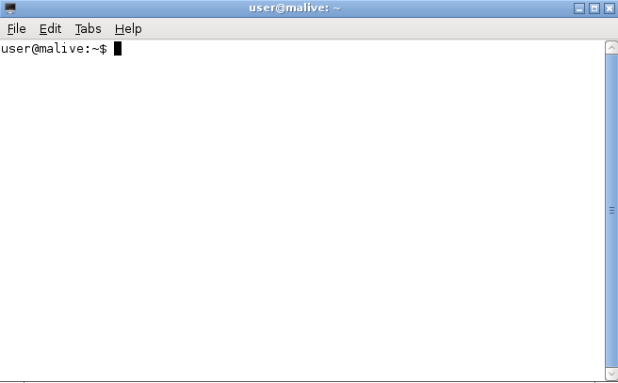
ターミナル の起動
「スタートメニュー」 ⇒「System Tools」 ⇒「LXTerminal」
MateriApps, 2013-2017. All rights reserved.

Slide 11
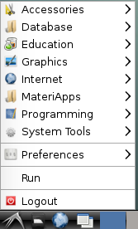
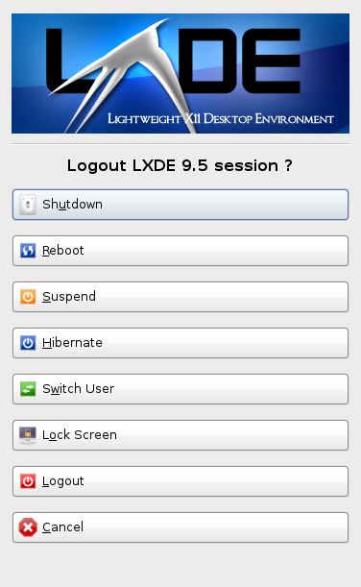
MateriApps LIVE! の終了
「スタートメニュー」 ⇒「Logout」
下の画面の「Shutdown」選択
MateriApps, 2013-2017. All rights reserved.

Slide 12
日本語キーボード、コピー&ペースト
日本語キーボード(「＠」が「P」の右にあるタイプ)では、記号が正しく入力できません。その場合、以下の設定を行ってください
「スタートメニュー」⇒「System Tools」⇒「LXTerminal」
ターミナル(端末)が立ち上がるので「setxkbmap -layout jp」と入力しリターン
「＠」が正しく入力できることを確認
(英語配列に戻したいとき: 「setxkbmap -layout us」)
ホストOSでPDFファイルからコピーした文字列を、仮想マシンの端末でペーストする方法
端末上で右クリック ⇒「Paste」
あるいは、「shift」と「control」を同時に押しながら「V」
文字列のコピーは、右クリック ⇒「Copy」あるいは「shift + control + C」
MateriApps, 2013-2017. All rights reserved.

Slide 13
LAMMPSについて
Large-scale Atomic/Molecular Massively Parallel Simulator http://lammps.sandia.gov/
並列計算機のために設計された分子動力学シミュレータ
物質系を構成する原子や分子の１つ１つに対する運動方程式を数値的に計算している
高並列計算のため2007年にC++でオブジェクト指向で完全に、rewriteされている オブジェクト指向 → コード拡張・公開 → 多分野・多スケールに渡る計算
現在、粒子系統合シミュレータとして高い支持
ソースコードダウンロード http://lammps.sandia.gov/download.html
最新のStable version (7 Aug 2019) ：2019年11月15日現在 ソースファイル名：lammps-stable.tar.gz
Stable以外の最新のコードもある 過去のメジャーなコード：http://lammps.sandia.gov/tars/
ドキュメント http://lammps.sandia.gov/doc/Manual.html
何か不明なことがあったらこのページを見る

Slide 14
力場（ポテンシャル）について（１）
LAMMPS Force Fields http://lammps.sandia.gov/doc/99/force_fields.html
まずは、パッケージにある examples や potentials を参考にする。 （例）LAMMPSのパッケージ（lammps-stable.tar.gz）の lammps-11Aug17/potentials を参考にする。
目安としては、計算対象の物性が正しいものを選ぶ。 （例）常温常圧の鉄は、体心立方格子構造（bcc構造） lammps-11Aug17/potentials/Fe_mm.eam.fs を用いる
# Interatomic potential − Embedded Atom Method
pair style eam/fs
# interaction pairs , filename , Element parameters
pair coeff ∗ ∗ Fe mm.eam. fs Fe
自分でカスタマイズできるが、初心者には難しい。 （→ 専門家に相談）
力場（ポテンシャル）にこだわっても、結局は古典計算？ 経験的に決める → 過去の成功例、論文になっているポテンシャルを用いる。 （非経験的に決めるなら第一原理計算）
入力ファイルの書式例
物性が正しいように決める

Slide 15
力場（ポテンシャル）について（２）
ポテンシャルのデータベース Interatomic Potentials Repository Project https://www.ctcms.nist.gov/potentials/ （例）Al-NI：https://www.ctcms.nist.gov/potentials/Al-Ni.html Mishin-Ni-Al-2009.eam.alloy を用いる
分子モデリングソフトウェアで設定する 下記のURLなどを参考にする Winmostar: https://winmostar.com/jp/manual_jp.html Molby: http://molby.osdn.jp/doc/ja/index.html

Slide 16
実行時エラー（１）
実行時にエラーが出た場合 ホームページ https://lammps.sandia.gov/doc/Errors.html 13.3. Error messages 1-3 bond count is inconsistent
An inconsistency was detected when computing the number of 1-3 neighbors for each atom. This likely means something is wrong with the bond topologies you have defined.
1-4 bond count is inconsistent
An inconsistency was detected when computing the number of 1-4 neighbors for each atom. This likely means something is wrong with the bond topologies you have defined.
Accelerator sharing is not currently supported on system
Multiple MPI processes cannot share the accelerator on your system. For NVIDIA GPUs, see the nvidia-smi command to change this setting.
All angle coeffs are not set
All angle coefficients must be set in the data file or by the angle_coeff command before running a simulation.
… を参考にする。

Slide 17
実行時エラー（２）
経験を積むとエラーの原因がわかりやすくなる。
（例）colloidのパッケージが入ってない場合 examples の colloid を実行しようとすると、 ERROR: Unknown pair style colloid (../force.cpp:246) Last command: pair_style colloid 12.5 のエラーが出る。 https://lammps.sandia.gov/doc/Errors_messages.html 13.3. Error messages のページには、 Unknown pair style
The choice of pair style is unknown.
→ make yes-colloid にように、 colloidのパッケージを入れれば解決する。 （パッケージのインストールについては、付録を参照）
入力ファイル（in.colloid）において、 “pair_style colloid 12.5” という指定が許されていない

Slide 18
LAMMPSのexamplesについて
LAMMPS の examples LAMMPSパッケージ： lammps-11Aug17/examples （MateriApps LIVE!： /usr/share/doc/lammps-doc/examples）
examples の解説 https://lammps.sandia.gov/doc/Examples.html
2次元系（ビジュアル重視）
colloid, crack, flow, friction, micelle, nemd, obstacle, shear
3次元系（簡単なもの）
melt, peptide
力場
dreiding, kim, reax
高速化機能
cuda, gpu, intel
高分子物理向けのExamples
例 | 説明
melt | rapid melt of 3d LJ system
micelle | self-assembly of small lipid-like molecules into 2d bilayers
colloid | big colloid particles in a small particle solvent, 2d system
peptide | dynamics of a small solvated peptide chain (5-mer)

Slide 19
高分子物理向けのexamples
melt: FCC格子状に並んだLJ粒子が溶けて拡散
micelle: 3要素からなるミセル系。会合していく 2次元の計算（→ 3次元への拡張を考える）
colloid: 大きいコロイド粒子と小さいLJ粒子の系 2次元の計算（→ 3次元への拡張を考える） ※ COLLOID packageのインストールが必要 （本日の講習では、インストールされているもの を用いる。）

Slide 20
examples/melt（１）
melt: FCC格子状に並んだLJ粒子が溶けて拡散
入力ファイル： in.melt
neigh_modify では、どのくらいの頻度でneighbor listを更新するかの指定。 ここでは、neighbor listの最後の構成から 0ステップまで再構成をせず、0ステップから20ステップ後にneighbor listの再構成を行う。
# 3d Lennard-Jones melt
units lj
atom_style atomic
lattice fcc 0.8442
region box block 0 10 0 10 0 10
create_box 1 box
create_atoms 1 box
mass 1 1.0
velocity all create 3.0 87287
pair_style lj/cut 2.5
pair_coeff 1 1 1.0 1.0 2.5
neighbor 0.3 bin
neigh_modify every 20 delay 0 check no
fix 1 all nve
Lennard-Jones（LJ）
古典粒子
格子定数： FCC 0.8442
シミュレーションボックスの指定 → 今は、4,000原子の計算
create_atoms で、シミュレーションボックスの中に原子を配置する。
初期温度の設定
速度の設定
力場パラメータの設定（ljポテンシャルを指定）
neighbor では、ポテンシャルcutoffよりどれだけ外側までを隣接原子として探すかを指定（距離内にある粒子で neighbor list を構成する）。ここでは (cutoff + 0.3)Ang の範囲を隣接とし、bin で O(N) の探索手法を用いる
fixで系の制御
NVEアンサンブル

Slide 21
examples/melt（２）
入力ファイル： in.melt （続き）
#dump id all atom 50 dump.melt
#dump 2 all image 25 image.*.jpg type type &
# axes yes 0.8 0.02 view 60 -30
#dump_modify 2 pad 3
#dump 3 all movie 25 movie.mpg type type &
# axes yes 0.8 0.02 view 60 -30
#dump_modify 3 pad 3
thermo 50
run 250
# は、コメントアウト dump：出力形式の指定
何ステップ毎に温度情報を出力するかの指定
計算実行（step）数

Slide 22
実行準備
ホームディレクトリに作業ディレクトリを作る。 (例: $HOME/lammps) $ mkdir lammps
作成した作業ディレクトリへ移動する。 ($HOME/lammps) $ cd lammps
exmapleファイルのコピー（melt, micelle, colloid） $ cp -r /usr/share/lammps/examples/melt ./ $ cp -r /usr/share/lammps/examples/micelle ./ $ cp -r /usr/share/lammps/examples/colloid/ ./

Slide 23
meltの実行（１）
melt へ移動 $ cd melt
melt の中のファイルの確認 $ ls in.melt log.5Oct16.melt.g++.1 log.5Oct16.melt.g++.4
in.melt の実行 $ lammps < in.melt ﻿LAMMPS (11 Aug 2017) OMP_NUM_THREADS environment is not set. Defaulting to 1 thread. (../comm.cpp:90) using 1 OpenMP thread(s) per MPI task … ﻿Total # of neighbors = 151513 Ave neighs/atom = 37.8783 Neighbor list builds = 12 Dangerous builds not checked Total wall time: 0:00:00
log.lammps というログファイルも出力される。
エラーメッセージなしで
Total wall time が表示されれば
正常終了

Slide 24
meltの実行（２）
MPIプロセス数=4 での実行 $ mpirun -n 4 lammps < in.melt LAMMPS (11 Aug 2017) … 1 by 2 by 2 MPI processor grid … Performance: 90089.282 tau/day, 208.540 timesteps/s 22.1% CPU use with 4 MPI tasks x 1 OpenMP threads …
マシンに４コア以上ある場合

Slide 25
meltの実行（３）
スレッド数=4 での実行 $ export OMP_NUM_THREADS=4 $ echo $OMP_NUM_THREADS 4 $ lammps < in.melt LAMMPS (11 Aug 2017) using 4 OpenMP thread(s) per MPI task … Performance: 115561.777 tau/day, 267.504 timesteps/s 97.6% CPU use with 1 MPI tasks x 4 OpenMP threads … （補足） OMP_NUM_THREAD指定の削除 $ unset OMP_NUM_THREADS $ echo $OMP_NUM_THREADS
マシンに４コア以上ある場合

Slide 26
micelle と colloid の実行
micelle へ移動 $ cd $HOME/lammps/micelle $ gzip -d data.micelle.gz $ lammps < in.micelle
colloid へ移動 $ cd $HOME/lammps/colloid $ lammps < in.colloid
melt と同様の操作
（注） MateriApps LIVE!では、ファイルが gz になっているものがあるので、その時は解凍してから使う。
melt, micelle と同様の操作

Slide 27
VMDで可視化する（１）
LAMMPSでdumpファイルの出力 → 入力ファイルの編集
$HOME/lammpas/melt へ移動 $ cd $HOME/lammpas/melt
in.melt のバックアップを取る $ cp in.melt in.melt.org :（例）
melt の入力ファイルをエディタ（emacs）で編集 $ emacs in.melt &

Slide 28
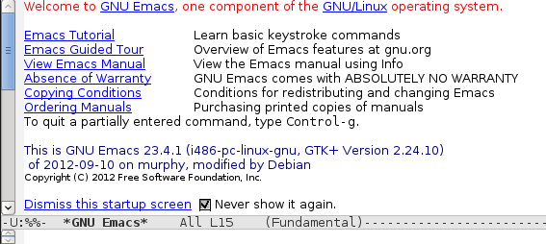
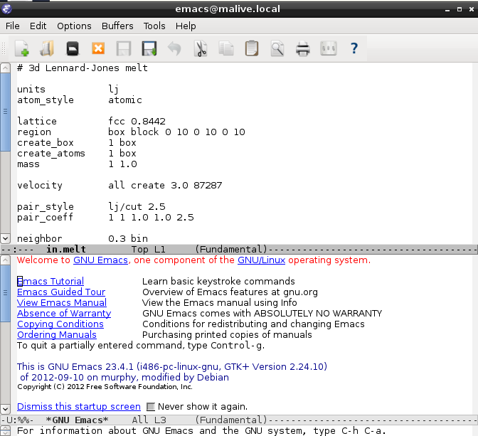
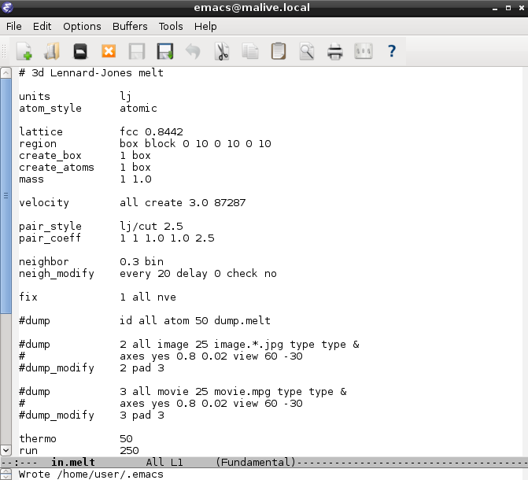
VMDで可視化する（２）
emacs の起動
①
②
② ここ（青字）をクリック
① チェックを入れる
③

Slide 29
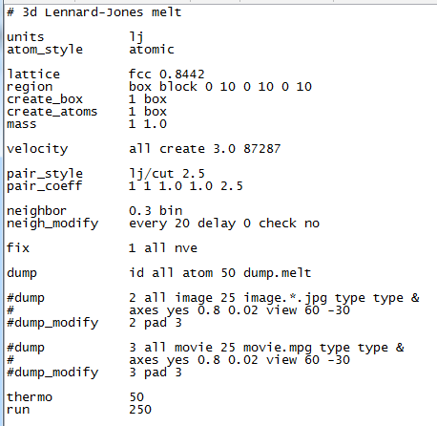
VMDで可視化する（３）
melt の入力ファイル（in.melt）の編集
# を取る

Slide 30
VMDで可視化する（４）
保存して、emacs を閉じる
保存

Slide 31
VMDで可視化する（５）
編集した in.melt の実行 $ lammps < in.melt
dump.melt というファイルができているか確認する。 $ ls ﻿dump.melt in.melt.org log.5Oct16.melt.g++.4 in.melt log.5Oct16.melt.g++.1 log.lammps
エラーメッセージなしで
Total wall time が表示されれば
正常終了

Slide 32
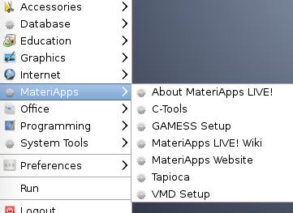
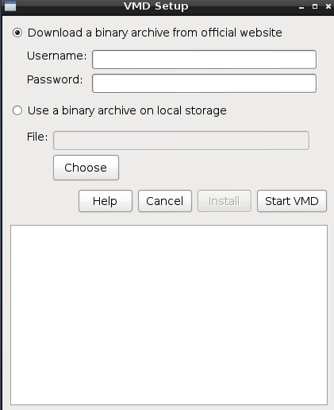
VMDで可視化する（６）
VMDの起動 「MateriApps」 の 「VMD Setup」 を選択

Slide 33
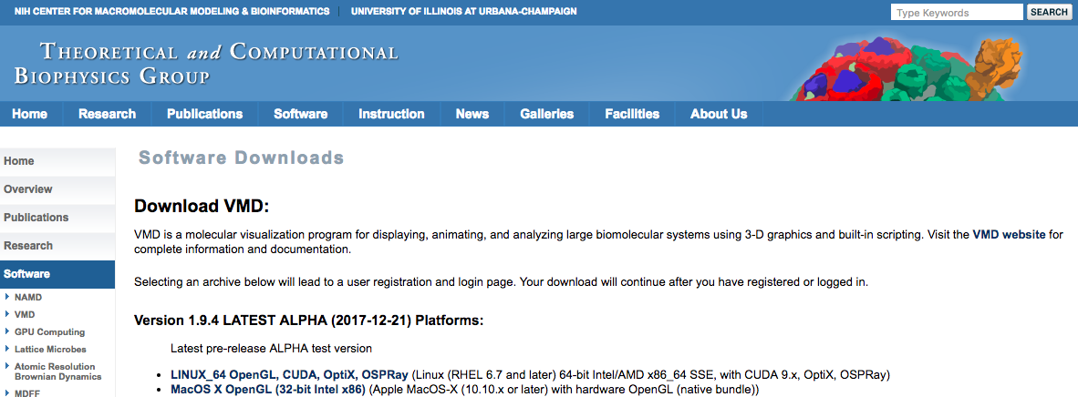
VMDで可視化する（７）
VMDのユーザ登録 （すでにユーザIDとパスワードをお持ちの方は必要ありません。）
VMDのウェブサイトへアクセスする。 「Download VMD」でgoogle検索する。 Download VMD - Theoretical and Computational Biophysics Group https://www.ks.uiuc.edu/Development/Download/download.cgi?PackageName=VMD のサイトへアクセス
クリック

Slide 34
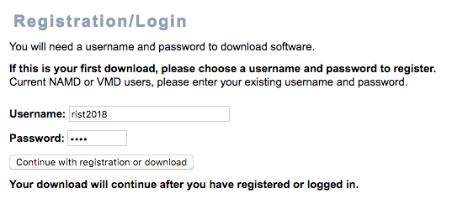
VMDで可視化する（８）
username と password を入力 （新しく自分で決める。）
すでにユーザIDとパスワードをお持ちの方は、この作業は必要ありません。
① Usaername と Passwordを入力
（注）rist2018は使えません
② ボタンを押す

Slide 35
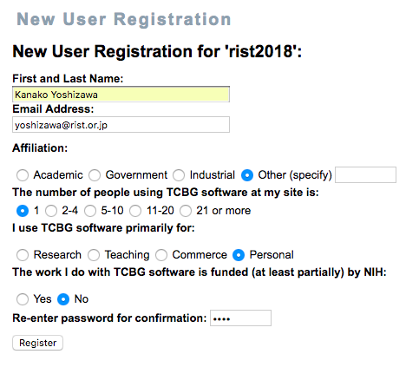
VMDで可視化する（９）
ユーザ登録をする
すでにユーザIDとパスワードをお持ちの方は、この作業は必要ありません。
① ご自身の情報を入力
② ボタンを押す

Slide 36
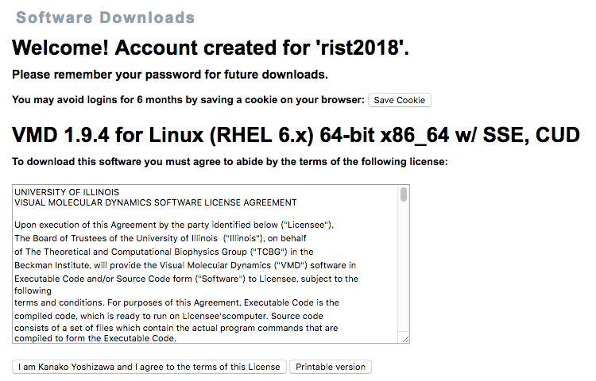
VMDで可視化する（１０）
承諾をする
すでにユーザIDとパスワードをお持ちの方は、この作業は必要ありません。
ボタンを押す

Slide 37
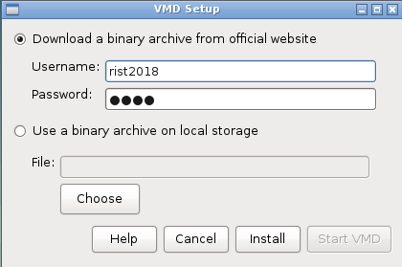
VMDで可視化する（１１）
「VMD Setup」 において、username と password を入力
① username と password を入力
② 「install」 ボタンを押す
③ setup が終わったら 「Start VMD」 ボタンを押す

Slide 38
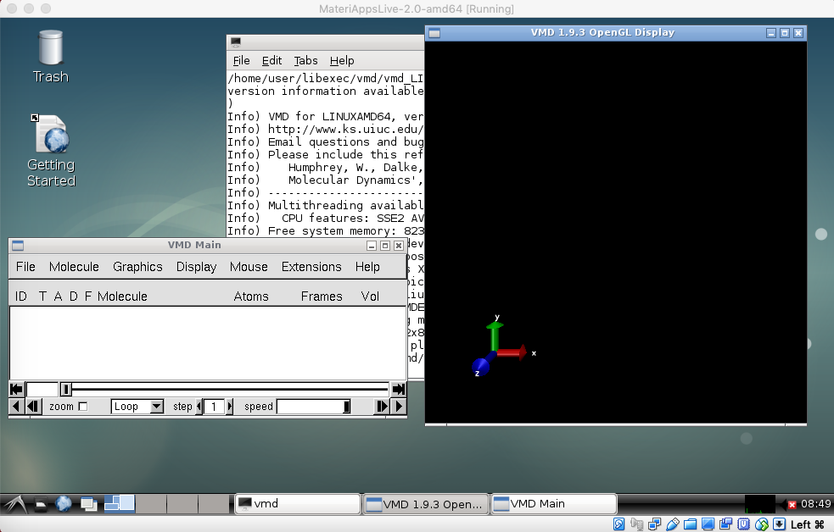
VMDで可視化する（１２）
VMDのウィンドウ
Main
（注）緑の部分が隠れてしまい、ウィンドウが移動できないときは、
Mac の場合 option を押しながらドラッグ
Windows の場合 ALT を押しながらドラッグ
すると、赤で囲まれたウィンドウを移動できる。

Slide 39
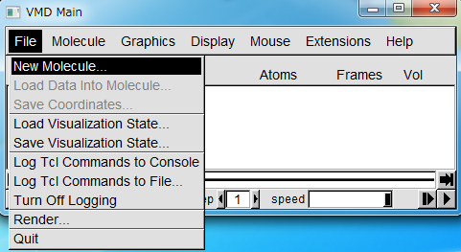
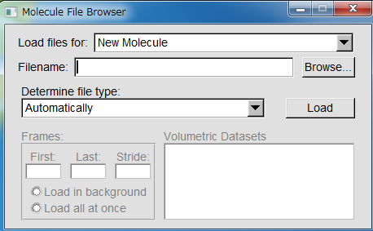
VMDで可視化する（１３）
dump.melt を開く
①
②

Slide 40
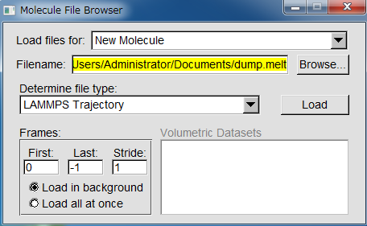
VMDで可視化する（１４）
ファイルタイプの選択 → 「LAMMPS Trajectory」
①
②

Slide 41
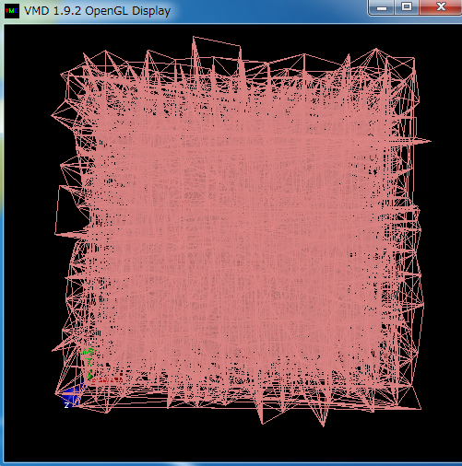
VMDで可視化する（１５）
ディスプレイの起動（Linesの表示）

Slide 42
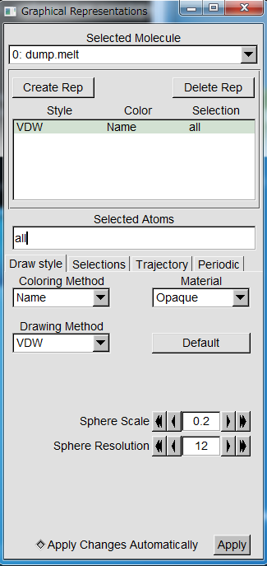
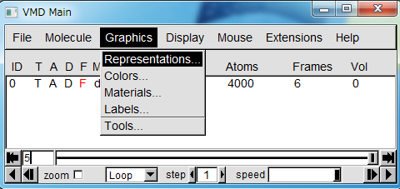
VMDで可視化する（１６）
表示形式の調整
①
②
③ 0.2くらいに調整
④

Slide 43
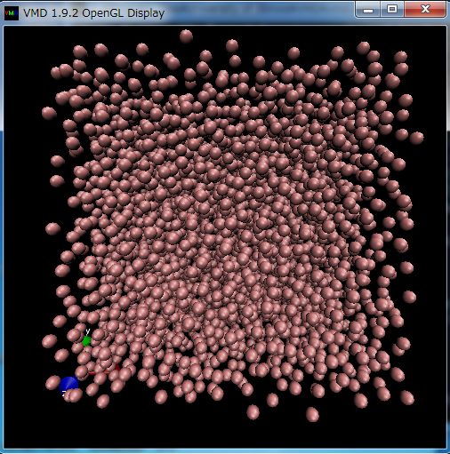
VMDで可視化する（１７）
ディスプレイ（VDWの表示）

Slide 44
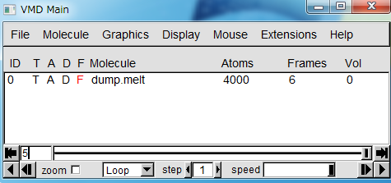
VMDで可視化する（１８）
MDスタート
ここをクリック

Slide 45
micelle と colloid の可視化の課題
micelle と colloid に対しても dumpファイルを出力
micelle と colloid の dumpファイルをVMDで可視化

Slide 46
micelle の可視化（１）
# 2d micelle simulation
dimension 2
neighbor 0.3 bin
neigh_modify delay 5
atom_style bond
# Soft potential push-off
read_data data.micelle
special_bonds fene
…
fix 1 all nve
…
thermo 1000
dump 1 all atom 2000 dump.micelle
…
2次元の計算
データファイル data.micelle を読み込む
NVEアンサンブル
# を取る

Slide 47
micelle の可視化（２）
編集した in.micelle の実行 $ lammps < in.micelle
dump.micelle というファイルができているか確認する。 $ ls ﻿data.micelle dump.micelle log.5Oct16.micelle.g++.1.gz log.lammps def.micelle in.micelle log.5Oct16.micelle.g++.4.gz
エラーメッセージなしで
Total wall time が表示されれば
正常終了

Slide 48
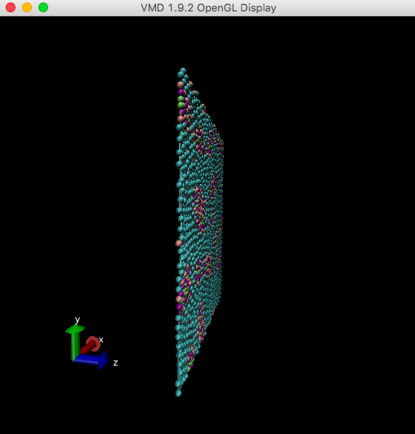
micelle の可視化（３）
dump.micelle を開く
可視化をすると
計算している系が
わかりやすい。

Slide 49
micelle と colloid の3次元化の課題
2次元の micelle と colloid が、3次元になるように入力ファイルを編集する
こられの結果をVMDで可視化する
作業ディレクトリを作る。 (例: $HOME/lammps/micelle3d など) $ cd $HOME/lammps $ mkdir micelle3d $ mkdir colloid3d
micelle（colloid）ディレクトリから in.micell（in.colloid） をコピーする $ cp ./micelle/in.micelle ./micelle3d $ cp ./micelle/data.micelle ./micelle3d $ cp ./colloid/in.colloid ./colloid3d

Slide 50
micelleの3D化について（１）
変更点（inファイル）
Dimension文 コメントアウト
Replicateコマンド (read_dataの下） replicate 1 1 36
NPT計算に変更 fix 1 all npt temp 1.0 1.0 1.0 iso 3.0 3.0 10.0
（計算時間がかかるようなら、 run 60000 の回数を減らす）
変更点（dataファイル）
PBC-boxの大きさ
0.0000000E+00 0.996023889 zlo zhi
ここで、0.996023889=35.85686/36

Slide 51
micelleの3D化について（２）
in.micelle（入力ファイル）
# 3d micelle simulation
# dimension 2
neighbor 0.3 bin
neigh_modify delay 5
atom_style bond
# Soft potential push-off
read_data data.micelle
replicate 1 1 36
special_bonds fene
pair_style soft 1.12246
pair_coeff * * 0.0 1.12246
bond_style harmonic
bond_coeff 1 50.0 0.75
velocity all create 0.45 2349852
variable prefactor equal ramp(1.0,20.0)
fix 1 all npt temp 1.0 1.0 1.0 iso 3.0 3.0 10.0
fix 2 all temp/rescale 100 0.45 0.45 0.02 1.0
fix 3 all adapt 1 pair soft a * * v_prefactor
# fix 4 all enforce2d
thermo 50
run 1000
unfix 3
→ 続く
２次元の設定の
コメントアウト → ３次元
data.micelle
のデータファイルが読み込まれる
1（=ID）という名称で、
全て（=all）の粒子に対して、NPT積分を行う。温度（=temp）は、計算開始時は1.0、終了時は1.0、時間単位1.0でdampする。
isoは、外圧を指定する。
コメントアウト
Z方向に36個複製する

Slide 52
micelleの3D化について（３）
in.micelle（入力ファイル）
続く
# Main run
pair_style lj/cut 2.5
# solvent/head - full-size and long-range
pair_coeff 1 1 1.0 1.0 2.5
pair_coeff 2 2 1.0 1.0 2.5
pair_coeff 1 2 1.0 1.0 2.5
# tail/tail - size-averaged and long-range
pair_coeff 3 3 1.0 0.75 2.5
pair_coeff 4 4 1.0 0.50 2.5
pair_coeff 3 4 1.0 0.67 2.5
# solvent/tail - full-size and repulsive
pair_coeff 1 3 1.0 1.0 1.12246
pair_coeff 1 4 1.0 1.0 1.12246
thermo 1000
dump 1 all atom 2000 dump.micelle
#dump 2 all image 2000 image.*.jpg type type zoom 1.6
#dump_modify 2 pad 5 adiam 1 0.5 adiam 2 1.5 adiam 3 1.0 adiam 4 0.75
#dump 3 all movie 2000 movie.mpg type type zoom 1.6
#dump_modify 3 pad 5 adiam 1 0.5 adiam 2 1.5 adiam 3 1.0 adiam 4 0.75
reset_timestep 0
run 60000
計算時間がかかるようなら 減らす

Slide 53
micelleの3D化について（５）
data.micelle（データファイル）
LAMMPS 3d micelle data file
1200 atoms
300 bonds
0 angles
0 dihedrals
0 impropers
4 atom types
1 bond types
0 angle types
0 dihedral types
0 improper types
0.0000000E+00 35.85686 xlo xhi
0.0000000E+00 35.85686 ylo yhi
0.0000000E+00 0.996023889 zlo zhi
Masses
1 1.000000
2 1.000000
3 1.000000 4 1.000000
Atoms
1 139 2 0.000 0.000 0.000
2 0 1 1.195 0.000 0.000
3 0 1 2.390 0.000 0.000
4 0 1 3.586 0.000 0.000
5 0 1 4.781 0.000 0.000 ...

Slide 54
データファイルのフォーマット
データファイル
データフォーマット
LAMMPS Description
5 atoms
4 bonds
1 atom types
1 bond types
-10.0 10.0 xlo xhi
-10.0 10.0 ylo yhi
-10.0 10.0 zlo zhi
Masses
1 1
Atoms
1 1 1 0.0 0.0 0.0
2 1 1 0.0 0.0 1.0
3 1 1 0.0 0.0 2.0
4 1 1 0.0 0.0 3.0
5 1 1 0.0 0.0 4.0
Bonds
1 1 1 2
2 1 2 3
3 1 3 4
4 1 4 5
Masses
atom type番号, 質量
Atoms
粒子番号, Mol-ID, atom type, x, y, z, wx, wy, wz
Velocities
粒子番号, vx, vy, vz
Bonds
ボンド番号, bond type, bond1, bond2
周期境界条件 のwrap数
※ 速度データを含む場合 (AtomsとBondsの間)
Velocities
1 0.5 0.5 0.5
※ MassesとAtomsの間に、力場 パラメータを記録する 場合もある。
※ Bondsの後に、Angles, Dihedrals, Impropersを記録する場合もある。

Slide 55
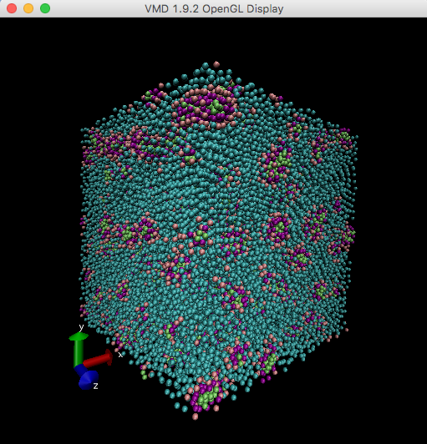
micelleの3D化について（４）
in.micelle と data.micelle の編集後、実行 $ lammps < in.micelle
dump.micelle を開く
VMDで可視化すると、3D になったことが確認出来る

Slide 56
colloidの3D化について（１）
変更点（inファイル）
Dimension文 コメントアウト
Latticeコマンド → lattice sc 0.001
濃度を下げて、オーバラップを解除
Regionコマンドを変更。
region box block 0 30 0 30 0 30
Fix-enforce2dを、コメントアウト
（計算時間がかかるようなら、 run 50000 の回数を減らす）

Slide 57
colloidの3D化について（２）
in.colloid（入力ファイル）
# Big colloid particles and small LJ particles
units lj
atom_style sphere
# dimension 2
lattice sc 0.001
region box block 0 30 0 30 0 30
create_box 2 box
create_atoms 1 box
set group all type/fraction 2 0.96 23984
set type 1 mass 9
set type 2 mass 1
velocity all create 1.44 87287 loop geom
# multi neighbor and comm for efficiency
neighbor 1 multi
neigh_modify delay 0
comm_modify mode multi
# colloid potential
pair_style colloid 12.5
pair_coeff 1 1 1.0 1.0 5.0 5.0 12.5
pair_coeff 1 2 5.0 1.0 5.0 0.0 7.0
pair_coeff 2 2 10.0 1.0 0.0 0.0 2.5
fix 1 all npt temp 2.0 2.0 1.0 iso 0.0 1.0 10.0 drag 1.0 &
mtk no pchain 0 tchain 1
# fix 2 all enforce2d
dump 1 all atom 1000 dump.colloid
→ 続く

Slide 58
colloidの3D化について（３）
in.colloid（入力ファイル）
続く
#dump 2 all image 1000 image.*.jpg type type &
# zoom 1.5 center d 0.5 0.5 0.5
#dump_modify 2 pad 5 adiam 1 5.0 adiam 2 1.5
#dump 3 all movie 1000 movie.mpg type type &
# zoom 1.5 center d 0.5 0.5 0.5
#dump_modify 3 pad 5 adiam 1 5.0 adiam 2 1.5
thermo_style custom step temp epair etotal press vol
thermo 1000
timestep 0.005
run 50000
計算時間がかかるようなら 減らす

Slide 59
サイズを大きくした計算（１）
作業ディレクトリを作る。 (例: $HOME/lammps/melt2) $ cd $HOME/lammps $ mkdir melt2
作成した作業ディレクトリへ移動する。 ($HOME/lammps/melt2) $ cd melt2
meltディレクトリから in.melt をコピーする $ cp ../melt/in.melt ./
melt の入力ファイルを開く $ emacs in.melt

Slide 60
サイズを大きくした計算（２）
# 3d Lennard-Jones melt
units lj
atom_style atomic
lattice fcc 0.8442
region box block 0 40 0 40 0 40
create_box 1 box
create_atoms 1 box
mass 1 1.0
velocity all create 3.0 87287
pair_style lj/cut 2.5
pair_coeff 1 1 1.0 1.0 2.5
neighbor 0.3 bin
neigh_modify every 20 delay 0 check no
fix 1 all nve
256, 000原子になる

Slide 61
サイズを大きくした計算（３）
編集した in.melt の実行 $ lammps < in.melt
ログファイルの確認 $ cat log.lammps … Created 256000 atoms …

Slide 62
サイズを大きくした計算（４）
examples/melt
iMac： 2.8 GHz Intel Core i7
実行時間（時：分：秒）
フラットMPI
 | 手持ちのPC（iMac） |  |  | FX10
プロセス数 | 1 | 4 |  | 16 | 256 | 576
4000原子1,000ステップ | 0:00:02 | 0:00:01 |  | 0:00:01 | 0:00:05
4000原子10,000ステップ | 0:00:29 | 0:00:11 |  | 0:00:12 | 0:00:03
256,000原子1,000ステップ | 0:03:06 | 0:01:13 |  | 0:01:11 | 0:00:04 | 0:00:02
256,000原子10,000ステップ | 0:31:15 | 0:12:48 |  | 0:11:47 | 0:00:44 | 0:00:21
2,048,000原子1,000ステップ | 0:27:04 | 0:10:06 |  | 0:08:56 | 0:00:36 | 0:00:15
2,048,000原子10,000ステップ |  | 1:46:38 |  | 1:28:35 | 0:05:55 | 0:02:30
主にプロセス数当たりの粒子数減少に伴う実行時間の減少 → 計算規模（原子数など）が小さくて、プロセス数を増やすと、通信等により実行時間が増加する場合がある。
計算規模が大きくなる → HPCの利用へ

Slide 63
サイズを大きくした計算（５）
examples/melt
フラットMPI（原子数：4,000、256,000、2,048,000）
4,000原子：〜１６プロセス
256,000原子：〜６００プロセス
2,048,000原子：６００プロセス以上
性能測定はRISTの高度化支援へ

Slide 64
restartを行う（１）
コマンドの紹介
write_restart/restart: 計算途中ファイル出力する。
read_restart: 計算を再開する。
clear: リセット このコマンドを使用すると、1つの入力ファイルで複数のジョブを順番に実行できる。 （例） (commands for 1st simulation) clear (commands for 2nd simulation)
log: LAMMPSのログファイル（log.lammps）をクローズして、指定されたログファイルにログを取る。

Slide 65
restartを行う（２）
examples の hugoniostat を実行する exmapleファイルのコピー（hugoniostat） $ cp -r /usr/share/lammps/examples/hugoniostat ./ （注）in.hugoniostatの実行には、SHOCKパッケージが必要。 SHOCKパッケージがないと、 ERROR: Unknown fix style nphug (../modify.cpp:854) Last command: fix myhug all nphug temp 1.0 1.0 10.0 z 40.0 40.0 70.0 drag 0.0 tchain 1 pchain 0 のエラーが出る。
hugoniostatディレクトリの中を確認する $ ls in.hugoniostat log.5Oct16.hugoniostat.g++.1 log.27Nov18.hugoniostat.g++.1 log.5Oct16.hugoniostat.g++.4 log.27Nov18.hugoniostat.g++.4

Slide 66
restartを行う（３）
in. hugoniostat（入力ファイル）
# This script reproduces stress trajectories from Fig. 1 in
# Ravelo, Holian, Germann, and Lomdahl, PRB 70 014103 (2004)
…
units lj
boundary p p p
atom_style atomic …
# Define initial velocity
velocity all create 0.01 87287 mom yes rot yes dist gaussian
write_restart restart.equil
# Start Run #1
clear
read_restart restart.equil …
restartファイルの出力
clear によってリセットを行い、 read_restart で、保存しておいた restart.equil の構造から計算を再開する
restartファイルの入力

Slide 67
restartを行う（４）
in.hugoniostat の実行 $ lammps < in.hugoniostat > log.hugoniostat （log.hugoniostat には、標準出力の結果が保存される。）
出力されているログファイルを確認する。 $ ls in.hugoniostat log.5Oct16.hugoniostat.g++.1 log.lammps log.27Nov18.hugoniostat.g++.1 log.5Oct16.hugoniostat.g++.4 restart.equil log.27Nov18.hugoniostat.g++.4 log.hugoniostat stress_vs_t.dat
log.hugoniostat には、Run1〜3の結果がまとめて出力されている。
【実習】
Run 1 〜 3 ごとのログファイルを出力する

Slide 68
restartを行う（５）
in. hugoniostat（入力ファイル）の編集
…
# Start Run #1
log log.nodrag
clear
read_restart restart.equil
…
# Start Run #2
log log.drag
clear
read_restart restart.equil
…
# Start Run #3
log log.nhchains
clear
read_restart restart.equil
…
赤文字の部分を追記すると、
保存しておいた restart.equil （write_restart restart.equilで出力した）の構造を Run1〜3の計算条件で計算とき、 ログファイルとして
Run1: log.nodrag
Run2: log.drag
Run3: log.nhchains
にそれぞれ保存

Slide 69
restartを行う（６）
編集した in.hugoniostat の実行 $ lammps < in.hugoniostat > log.hugoniostat
log.nodrag, log.drag, log.nhchains というファイルができているか確認する。 $ ls in.hugoniostat log.5Oct16.hugoniostat.g++.1 log.hugoniostat log.nodrag log.27Nov18.hugoniostat.g++.1 log.5Oct16.hugoniostat.g++.4 log.lammps restart.equil log.27Nov18.hugoniostat.g++.4 log.drag log.nhchains stress_vs_t.dat
それぞれのログファイルの中身を確認する。 $ cat log.nodrag など
log.hugoniostat には、Run1〜3（log.nodrag, log.drag, log.nhchains）の結果が出力されている。

Slide 70
HPCIにプリインストールされた アプリ情報

Slide 71

HPCI計算資源（令和元年 9月5日版）
HPCI：High Performance Computing Infrastructure
HPCIシステムは、「京」と全国の大学や研究機関の計算資源やストレージを高速ネットワーク(SINET5)で結んだシステムであり、多様なユーザーニーズに応える革新的な計算環境を実現しています。
筑波大学
Cygnus
GPU
V100
北海道大学
Grand Chariot
Polaire
KNL
産業技術総合研究所
ABCI
GPU
V100
東北大学
SX-ACE
フラグシップ計算機と大学・研究機関が提供する計算機資源・ストレージを高速ネットワークで結び、利用者支援を充実させ、多様なニーズに応える革新的な計算環境を実現
アカデミアのみでなく産業界も、公募プロセスを経てこの計算環境を利用可能。
LX 406Re-2
JCAHPC
新スパコン
Oakforest-PACS
KNL
東京大学
名古屋大学
Reedbush-H,L
GPU
P100
新スパコン
Oakbridge-CX
理化学研究所
共用ストレージ（東）
共用ストレージ（西）
CPU architecture
京都大学
東京工業大学
XC40
KNL
TSUBAME3.0
GPU
P100
Xeon （x86-64）
九州大学
大阪大学
ITOｻﾌﾞｼｽﾃﾑA
SX-ACE
SX
(TBD)
ITOｻﾌﾞｼｽﾃﾑB
GPU
P100
GPU
P100
海洋研究開発機構
OCTOPUS
KNL
地球シミュレータ
(SX-ACE)
ネットワーク基盤：学術情報ネットワーク（SINET5）を利用

Slide 72

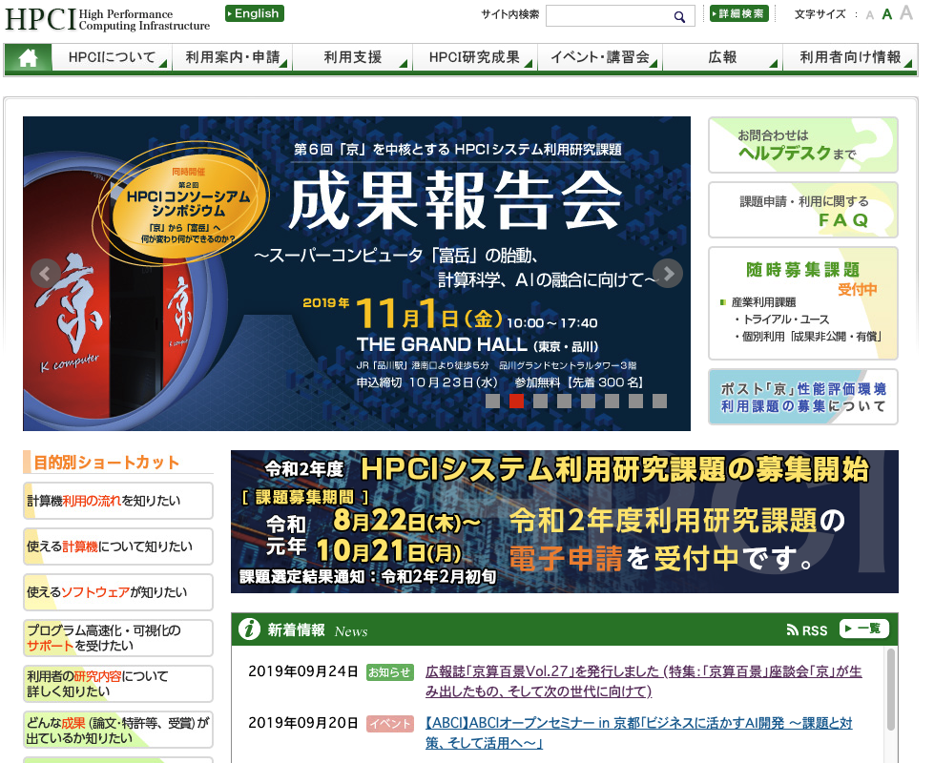
HPCIの情報
★ HPCIポータルサイト http://www.hpci-office.jp
提供する主な内容
HPCIについて
利用案内・申請
課題の申請
課題選定の結果
利用支援
HPCI研究成果
イベント・講習会
広報
利用者向け情報
各種手続きについて
プリインストールされたアプリケーションソフトウェア

Slide 73

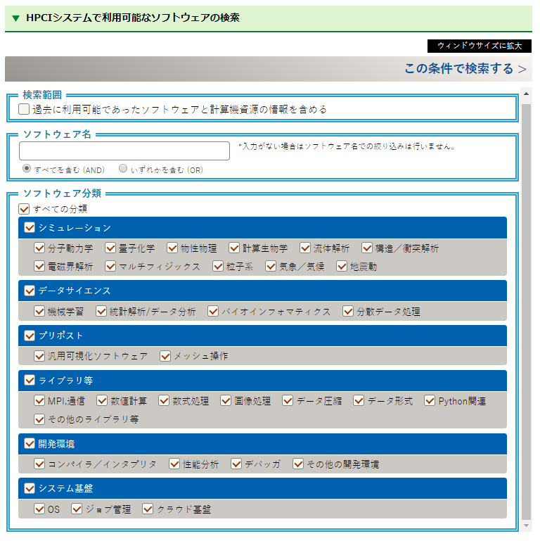
HPCIポータルサイト：ソフトウェア検索システム
http://www.hpci-office.jp/pages/project_categories_hardware
検索機能
ソフトウェア名による検索 [NEW]
ソフトウェアの分類を選択してソフトウェア情報を絞り込み [NEW]
過去に利用可能であったソフトウェアと計算機資源の情報を含めた検索[NEW]
特定の資源提供機関及び計算機資源を選択したソフトウェア情報の絞り込み
ソフトウェアに関する情報を追加
ソフトウェアの概要説明[NEW]
計算機資源毎のインストール情報や利用条件等
利用課題の多いソフトウェアを中心に関連情報を案内[NEW]
各ソフトウェアを利用した課題の利用報告書へのリンク[NEW]
各資源提供機関のソフトウェア関連ページへのリンク[NEW]

Slide 74
HPCIにプリインストールされている国プロアプリ
 | 北大 | 東北大 | 筑波大 | JCAHPC | 東大 | 東工大 | 名大 | 京大 | 阪大 | 九大
 | Grand Chariot | LX 406Re-2 | Cygnus | Oakforest-PACS | Oakbridge-CX | TSUBAME3.0 | CX400 | XC40 | OCTOPUS | ITO-A/B
ABINIT-MP | ● |  |  | ● | ● | ● | ● | ● | ● | ●
FrontFlow/blue | ● |  |  | ● | ● | ● | ● | ● | ● | ●
FrontISTR | ● |  |  | ● | ● | ● | ● | ● | ● | ●
GENESIS | ● |  | ● (G) | ● | ● | ● (+G) | ● | ● | ● (+G) | ● (+G)
HΦ | ● | ● |  | ● | ● | ● | ● | ● | ● | ●
MODYLAS | ● | ● |  | ● | ● | ● | ● | ● | ● | ●
NTChem | ● | ● |  | ● | ● | ● | ● | ● | ● | ●
OpenMX | ● | ● |  | ● | ● | ● | ● | ● | ● | ●
PHASE/0 | ● |  |  | ● | ● | ● | ● | ● | ● | ●
SALMON | ● | ● |  | ● | ● | ● | ● | ● | ● | ●
SMASH | ● | ● |  | ● | ● | ● | ● | ● | ● | ●
【凡例】 黒：整備済、赤：2019年度整備予定、緑：2019年度バージョンアップ予定、
(G)：GPU版のみ、(+G)：CPU版に加えてGPU版を整備
（2019年10月現在）
材料系
74

Slide 75
付録

Slide 76

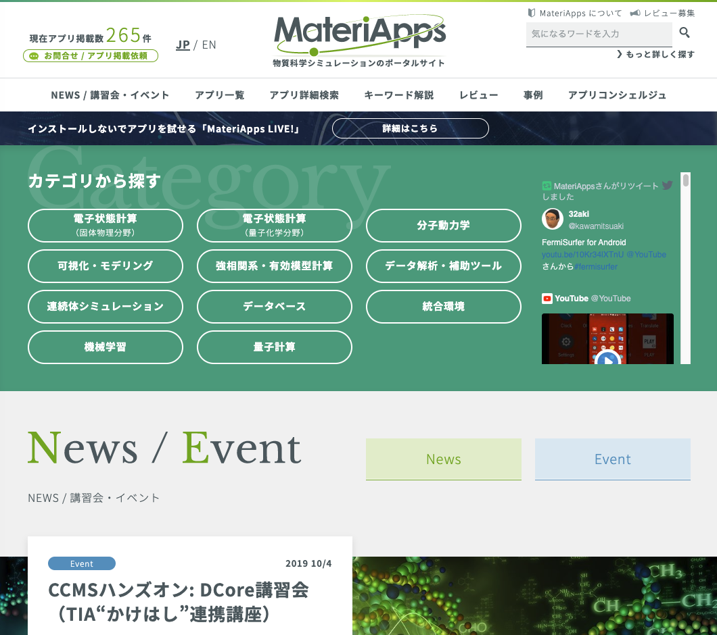
材料系シミュレーションの情報収集
物質科学シミュレーションのポータルサイト MateriApps https://ma.issp.u-tokyo.ac.jp/
200の物質科学アプリケーションやツールを紹介
「やりたいこと」からアプリケーションを検索 検索タグ：「特徴」「対象」「手法・アルゴリズム」など
開発者の声を利用者に届ける アプリ紹介、開発者ページ、アプリの魅力・将来性・応用性
フォーラム(掲示板)を利用した意見交換
講習会情報・web講習会・更新情報
アクセス数 2018年度：2116 ユーザ/月、11267 PV/月 2019上期(4-9月)：4380 ユーザ/月、16534 PV/月
アプリコンシェルジュ 利用者から計算物質科学やアプリに関する質問・要望にMateriApps開発チームが解答
レビュー

Slide 77
（１）Windowsでの利用（バイナリが配布されている）
LAMMPS-ICMS Windows Installer Repository http://rpm.lammps.org/windows.html 例） バイナリファイル名（32ビット）：lammps-32bit-latest.exe （注）64ビット版のバイナリもある Cygwin（https://www.cygwin.com/）を用いて実行 （MPIを用いるときは、http://www.mpich.org/static/tarballs/1.4.1p1/mpich2-1.4.1p1-win-ia32.msi をインストール） 実行例（個人の環境によって異なる可能性あり）
lammps-32bit-latest.exe をダウンロードして実行（インストール）
Cygwin を起動 サンプルのあるディレクトリ （デフォルトのままインストールした場合） /cygdrive/c/Program\ Files/LAMMPS\ 32-bit\ 20160124/Examples 実行ファイルのあるディレクトリ /cygdrive/c/Program\ Files/LAMMPS\ 32-bit\ 20160124/bin $ lmp_serial.exe < （input file） ← シリアルで実行 $ lmp_mpi.exe < （input file） ← MPIで実行

Slide 78
（２）Linuxでの利用
ソースをコンパイル 実行例（個人の環境によって異なる可能性あり） ターミナルを起動 ソース（lammps-stable.tar.gz）を解凍 → ディレクトリ lammps-11Aug17 を作る （11Aug17版の場合） $ tar zxvf lammps-stable.tar.gz 必要に（利用したい機能に）応じてパッケージの追加 http://lammps.sandia.gov/doc/Section_packages.html $ cd lammps-11Aug17/src $ make package-status ← パッケージの一覧の表示 $ make yes-colloid :（例）COLLOIDパッケージ を追加
シリアルで実行 $ cd ./lammps-7Dec15/src $ make serial $ ./lmp_serial < （input file）
MPIで実行（OpenMPIなどが必要） $ cd ./lammps-7Dec15/src $ make mpi $ ./lmp_mpi < （input file）

Slide 79
（３）Macでの利用（ソースをコンパイル：コンパイラが必要）
OS X El Capitan での実行例（個人の環境によって異なる可能性あり） ターミナルを起動 ソース（lammps-stable.tar.gz）を解凍 → ディレクトリ lammps-11Aug17 を作る
シリアルでコンパイル $ cd lammps-11Aug17/src $ make serial $ lmp_serial < （input file）
MPIでコンパイル（OpenMPIなどが必要） $ cd lammps-11Aug17/src $ make mpi $ lmp_mpi < （input file）
（注）Mac用のmakefile：lammps-11Aug17/src/MAKE/MACHINES/Makefile.mac もある。

Slide 80
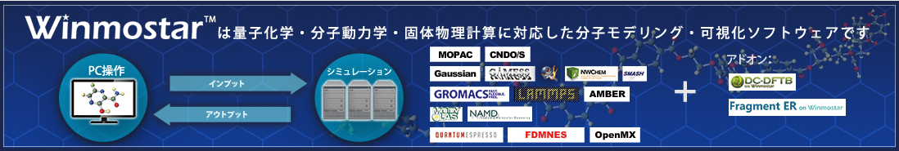

LAMMPSのGUIアプリ（１）
Winmostar https://winmostar.com/
株式会社クロスアビリティが開発・販売
企業ユースで15万円より（トライアル版あり）
サポート、講習会（関東・関西）、個別カスタマイズあり
平均20ダウンロード/日
国内外にシングルライセンス775ユーザ、機関ライセンス48契約
古典MD：LAMMPS, Gromacs, Amber
第一原理：QuantumESPRESSO, Gaussian, GAMESS, NWChem, MOPAC
材料系国プロアプリ（OpenMX, SMASH , DC-DFTB, MODYLAS, Fragment ER）にも対応

Slide 81


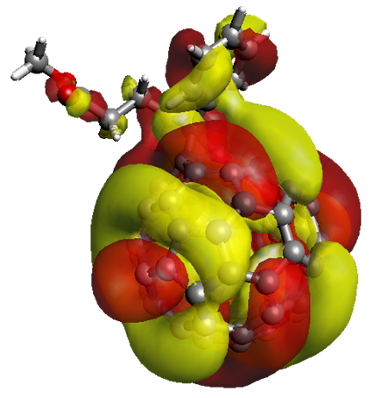
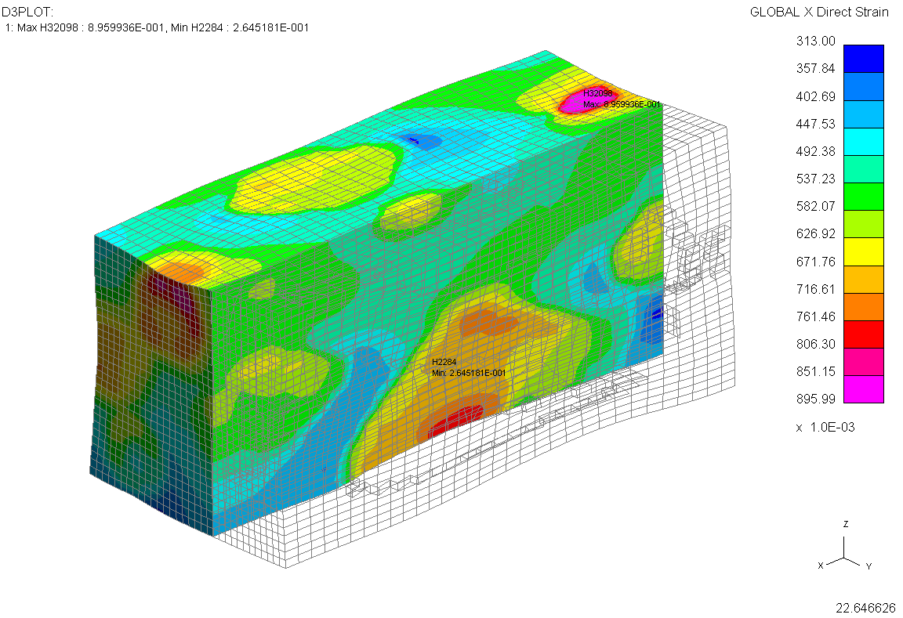
LAMMPSのGUIアプリ（２）
J-OCTA https://cae.jsol.co.jp/product/material/jocta/
2005年 JSOL（日本総研）が開発、OCTAの商用版 ※ Student Edition（機能制限付きの無償版）がある
第一原理計算から非線形有限要素法まで（SIESTA、LS-DYNAとI/F）
分子動力学では、LAMMPS、GROMACS、HOOMDをマルチスケールシミュレーション統合環境に拡張でき、多機能なプリポストが利用可能
COGNACのデータに基づいて、各ソルバーのデータと相互に変換
各ソルバーの入力ファイルが自動生成され、手動修正も可能
結果ファイルは自動的にCOGNACデータに変換される

Slide 82
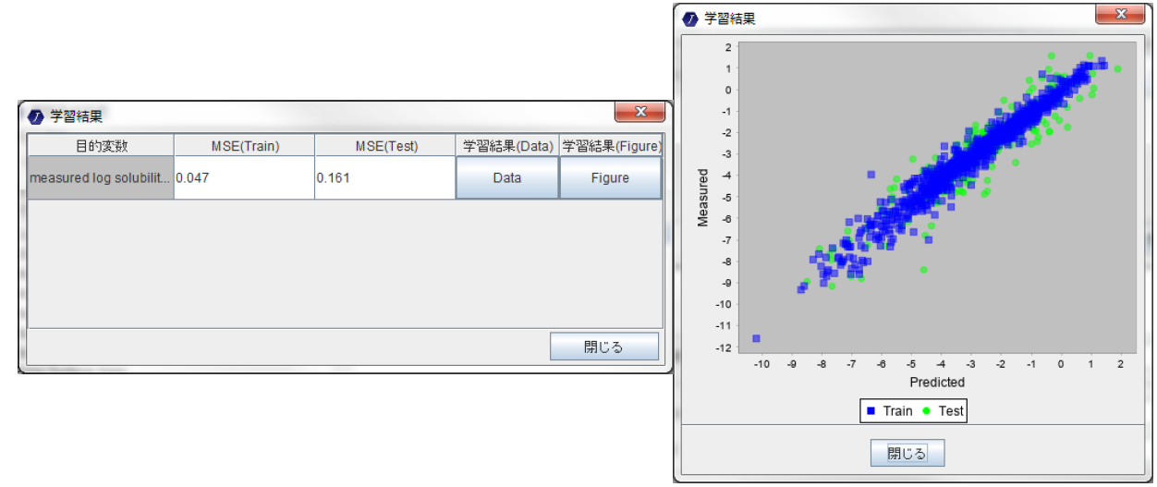
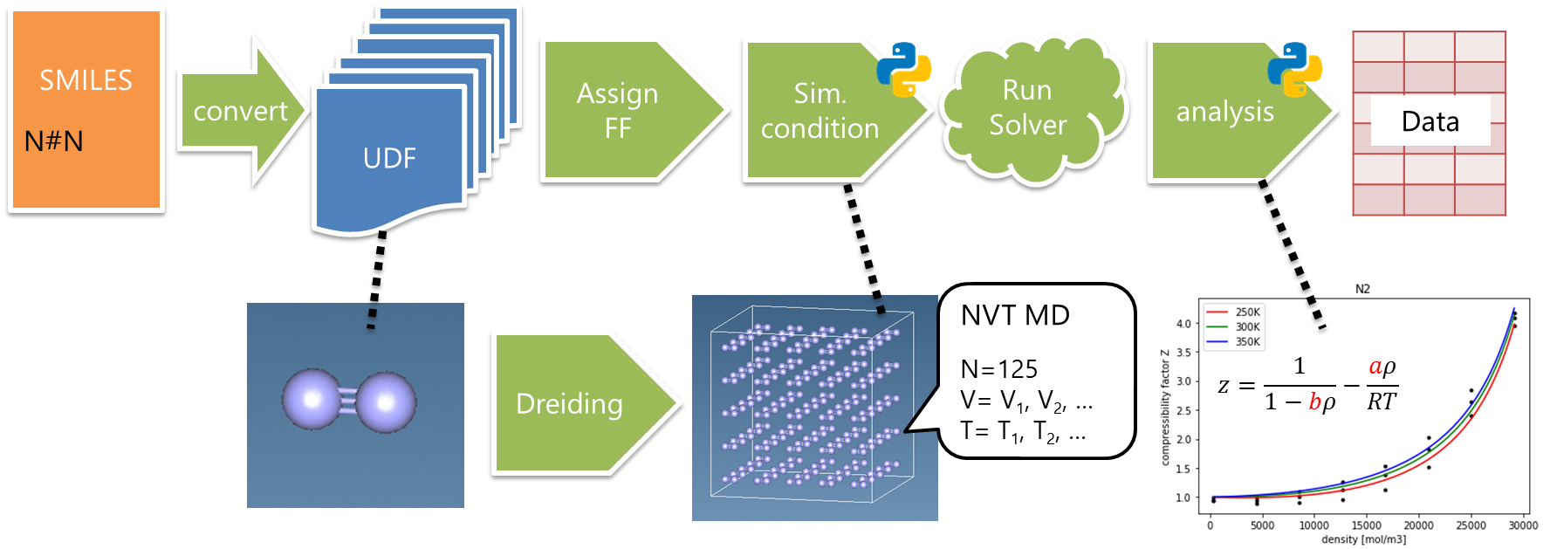
LAMMPSのGUIアプリ（３）
J-OCTA https://cae.jsol.co.jp/product/material/jocta/
機械学習（深層学習）を用いたQSPR（定量的構造物性相関）機能
分子構造（SMILES）と物性データの学習を、GUI上で簡単に実施。
いくつかの物性の学習済みモデルは、JSOLから継続提供される。
学習用データをシミュレーションで構築するための分子モデリングAPI機能
力場や電荷の取得がPythonスクリプト内から可能（Windows、Linux）。
多数の物質に対して、分子構造（SMILES）をもとにMDのバルク構造作成、物性計算をバッチ実行。

Slide 83
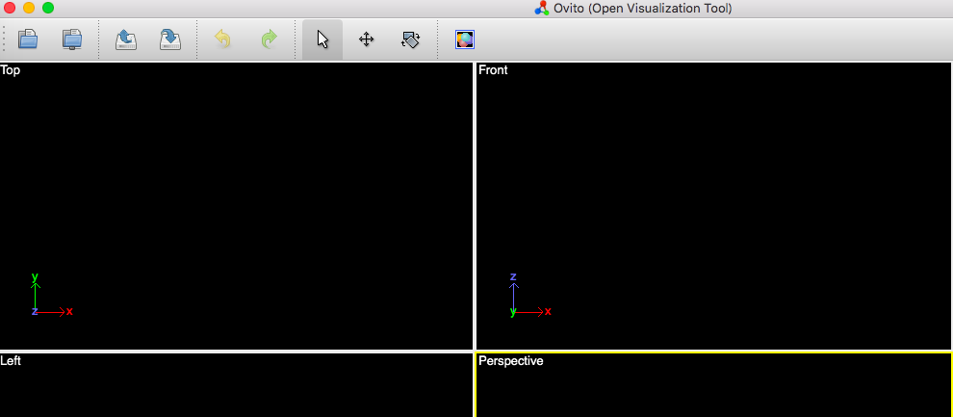
LAMMPSのGUIアプリ（３）
その他のツール Pre/Post Processing Tools for use with LAMMPS（紹介サイト） http://lammps.sandia.gov/prepost.html 可視化ツール
VMD http://www.ks.uiuc.edu/Research/vmd
OVITO http://www.ovito.org
OVITO

Slide 84
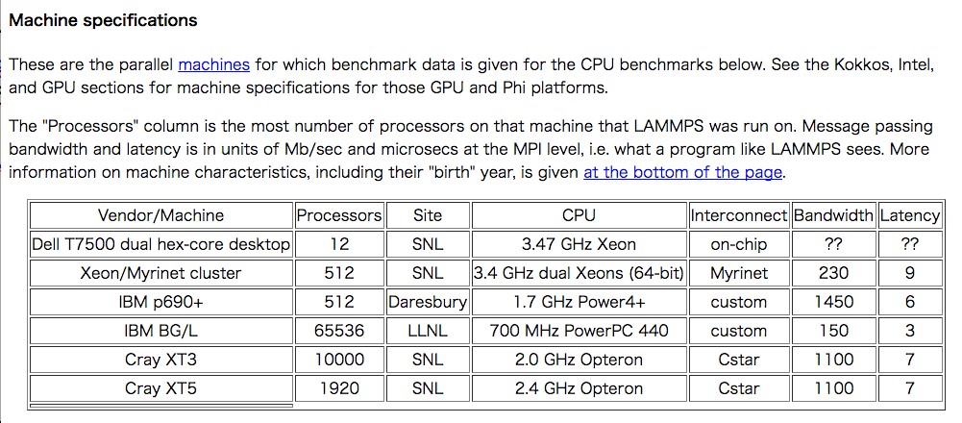
LAMMPSのベンチマークについて（１）
LAMMPSのベンチマーク http://lammps.sandia.gov/bench.html ホームページで、ベンチマークの結果と、ベンチマーク用の 入力ファイルの公開 （cf. Gromacs: http://www.gromacs.org/About_Gromacs/Benchmarks ）
→自身の環境でのベンチマークと比較する

Slide 85
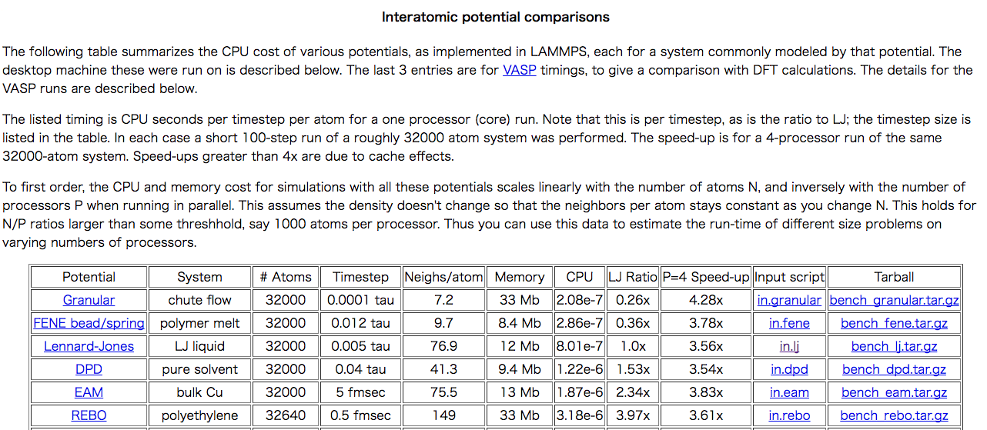
LAMMPSのベンチマークについて（２）
力場による性能の違い http://lammps.sandia.gov/bench.html#potentials
≈
→ ホームページで公開されている情報を活用する

Slide 86
（注）LAMMPSの開発グループが公開している情報 http://lammps.sandia.gov/bench.html ホームページで、公開されている入力ファイルについて （LAMMPSのパッケージ lammps-11Aug17/bench/POTENTIALS にも同じファイルが置いてある。）
書式が古い → 最新版のLAMMPSで動かすには、変更が必要 （例） “Interatomic potential comparisons“ http://lammps.sandia.gov/bench.html#potentials にある in.granular LAMMPS (30 Jun 2012)版、ならそのまま動くが、 最新版では、 communicate ―> comm_modify mode などの変更の必要

Slide 87
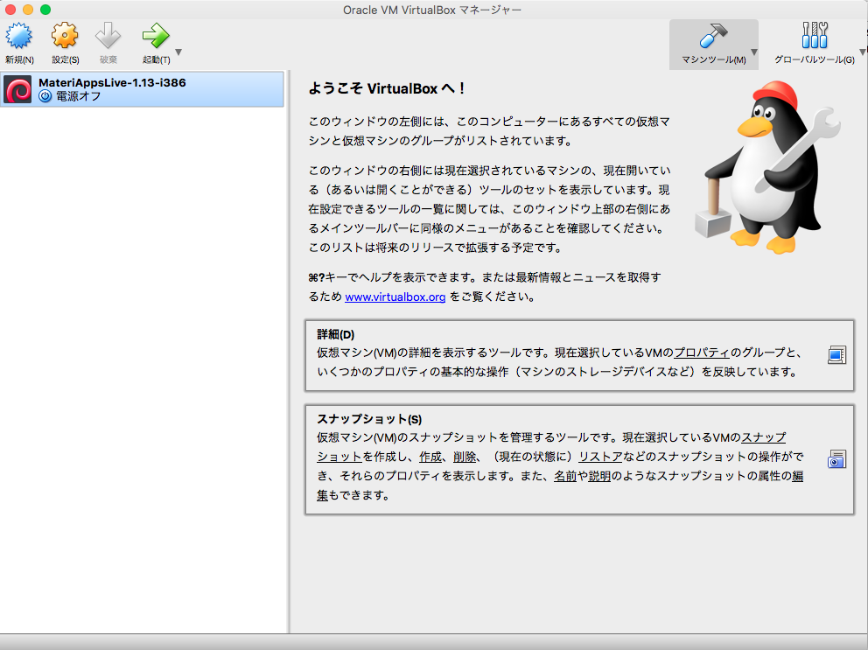
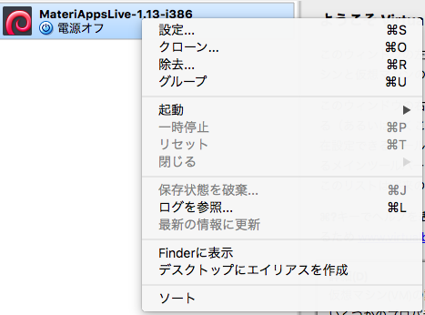
仮想マシンからUSBへのアクセス設定（１）
（１）VirtualBox を起動する
「設定」を選択
①
②
MateriAppsLive-1.13-i386 を選択し、
（注）これは、MateriAppsLive-1.13-i386 版を用いる場合

Slide 88
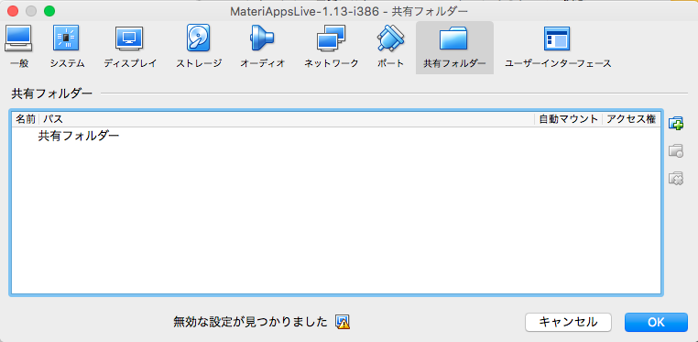
仮想マシンからUSBへのアクセス設定（２）
（２）「共有フォルダー」タブを開き、右側の「+」（新規共有フォルダーを追加します） をクリック
①
②

Slide 89
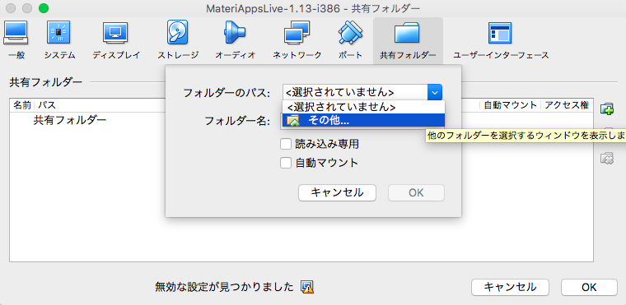
仮想マシンからUSBへのアクセス設定（３）
（３）「フォルダーのパス」の右側の「ｖ」マークをクリックし、「その他」を選択
①
②

Slide 90
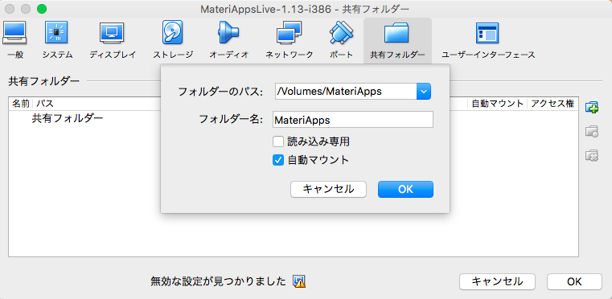
仮想マシンからUSBへのアクセス設定（４）
（４）PC内のUSBメモリ（MateriApps）を選択し、「自動マウント」をチェックする。
PC内のUSBメモリ（MateriApps）を選択
①
フォルダ名
Windows： D_DRIVE -> MateriApps
②
③
（注）これは、USBメモリのボリュームラベルがMateriAppsの場合

Slide 91
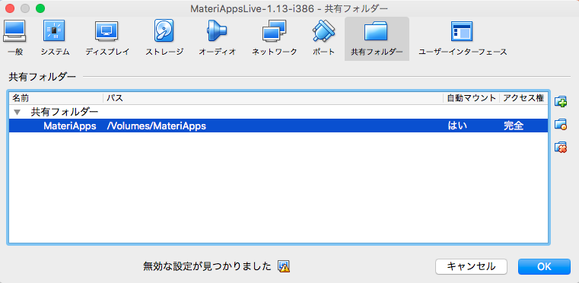
仮想マシンからUSBへのアクセス設定（５）
（５）設定を確認し、「OK」ボタンを押す。
①
確認
②
（６）仮想マシンを起動すると、（４）で選択したフォルダが、/media/sf_MateriApps/
の下に見える

Slide 92
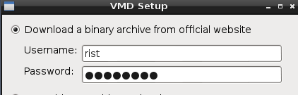
VMD
「VMD Setup」 において、username と password を入力 username : rist password : rist1121
← これは、この講習会用のアカウントなので、講習会以外で Setup するときは各自アカウントを作成する。
username と password を入力

